Slide 1
網頁程式設計-期末專案 Overwatch2 最佳陣容模擬器
01057001 王家騏 01057107 戴毓辰

Slide 2
動機
我們的共同興趣是遊戲
想為遊戲社群盡一份心力，製作一個輔助型網頁 而在眾多遊戲中我們挑選了最近熱門的新遊戲：Overwatch2
基於Overwatch2可即時更換角色以及擁有角色互相克制的特性

Slide 3
網站架構圖
點擊開始 進入頁面
選擇 敵方角色
顯示我方 最佳陣容
判斷 角色克制
判斷是否為
1坦2輸出2輔助
多個最佳陣容
可進行更換
其他功能列

Slide 4
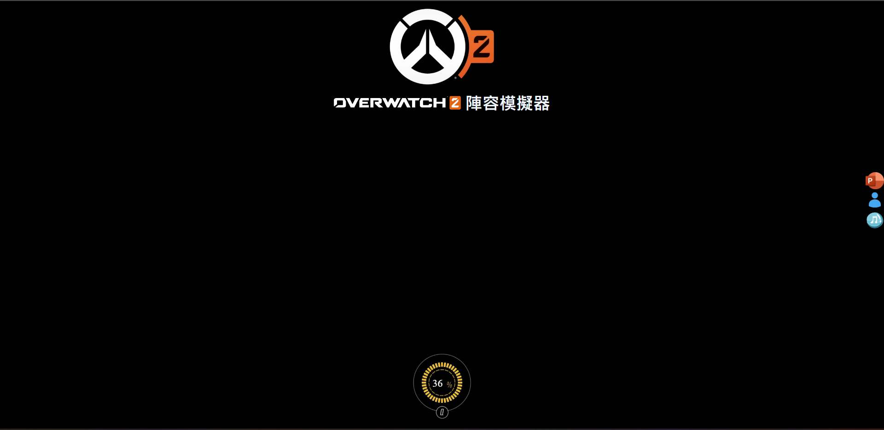
網站架構圖
點擊開始 進入頁面

Slide 5
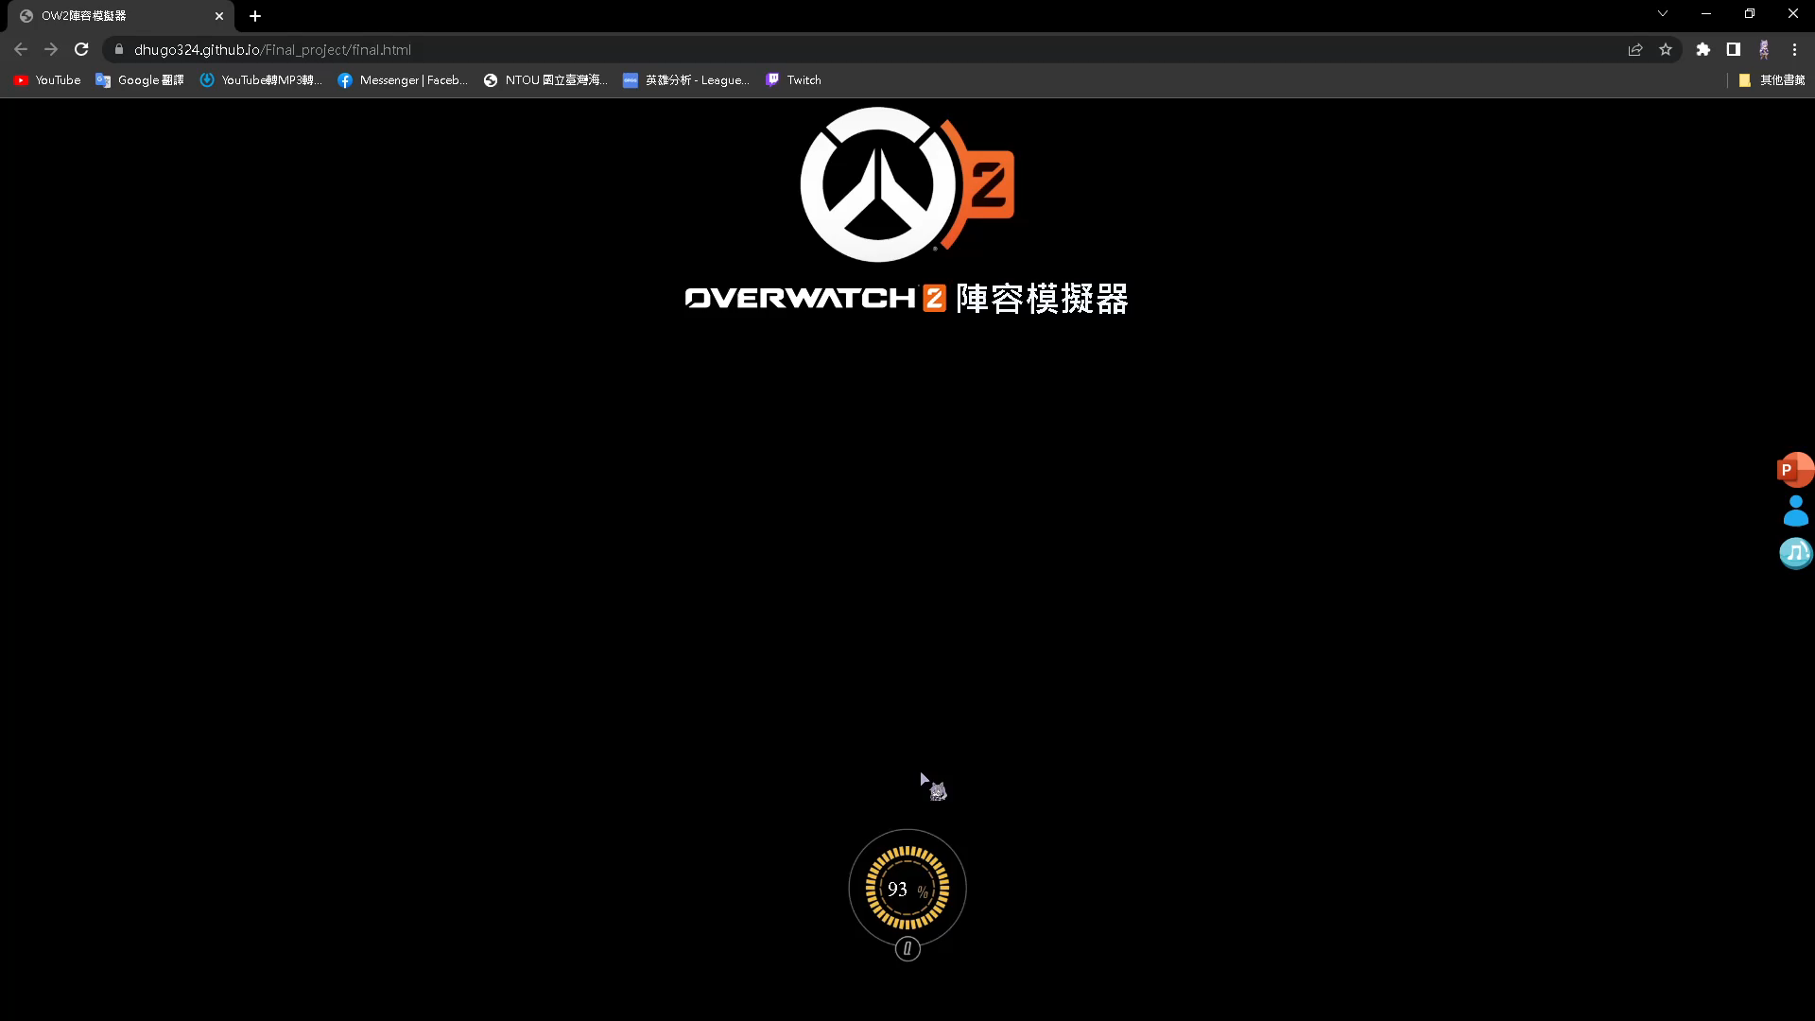
網站架構圖
開始按鈕

Slide 6
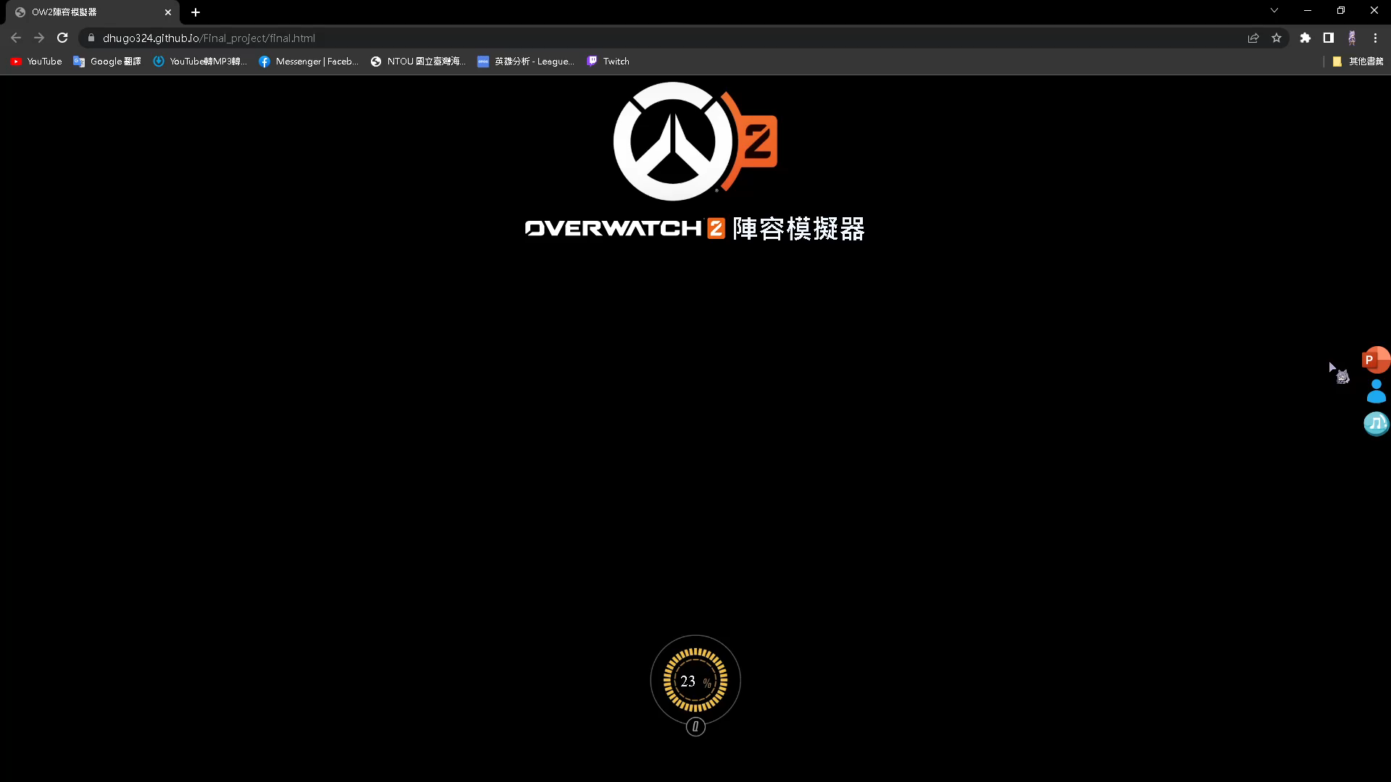

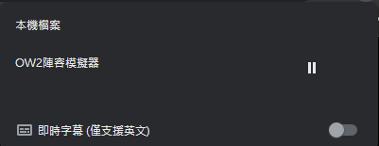
網站架構圖
其他功能

Slide 7
網站架構圖
點擊開始 進入頁面

Slide 8

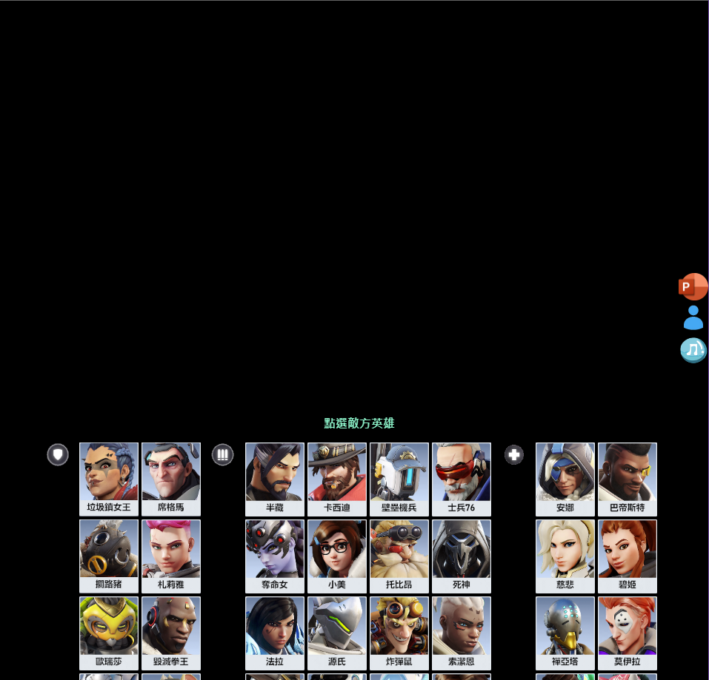
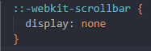
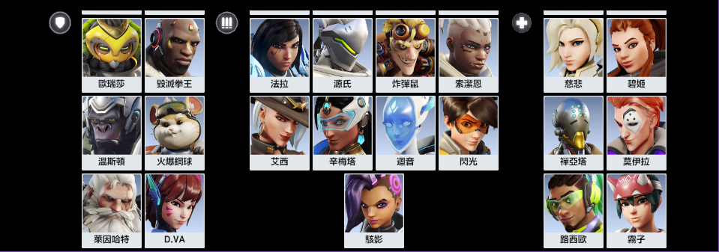
網站架構圖
選擇 敵方角色

Slide 9
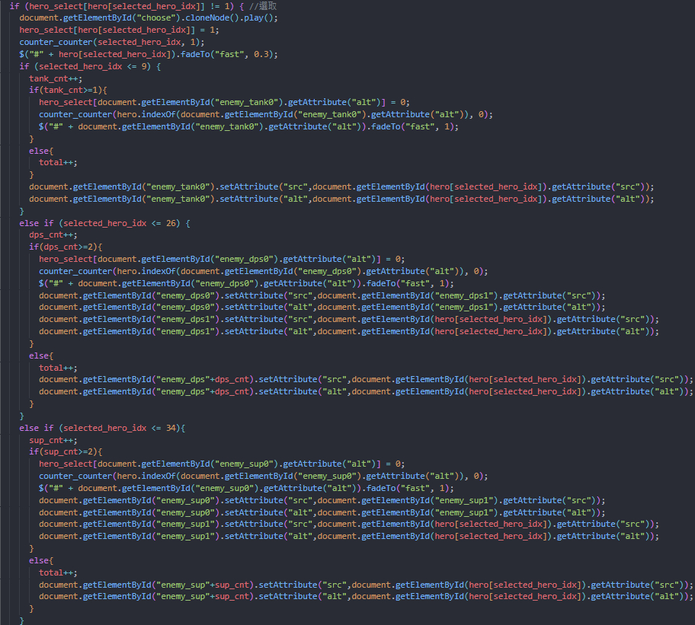
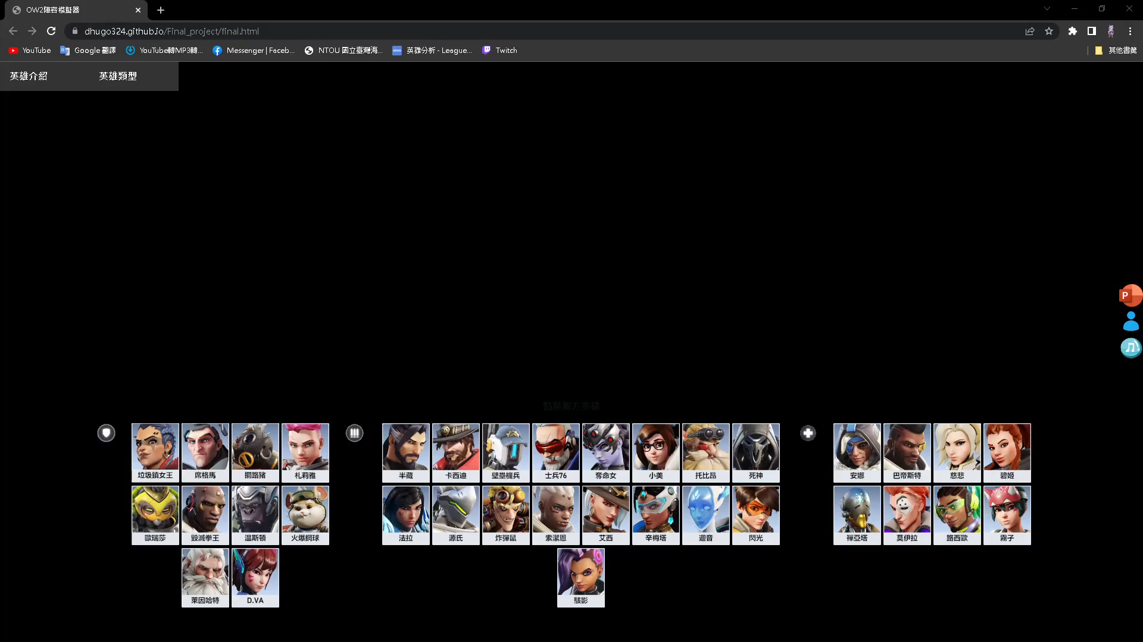
網站架構圖
判斷是否為 1坦2輸出2輔助

Slide 10
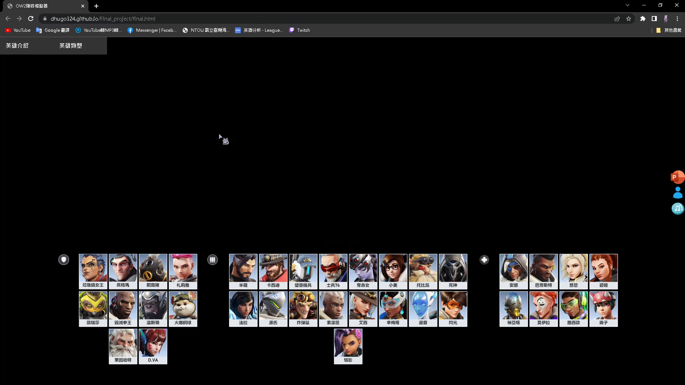
網站架構圖
英雄介紹 英雄類型介紹

Slide 11
網站架構圖
判斷是否為 1坦2輸出2輔助

Slide 12
網站架構圖
選擇 敵方角色

Slide 13
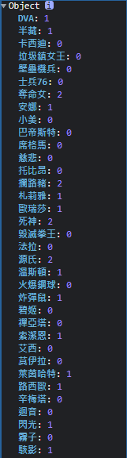
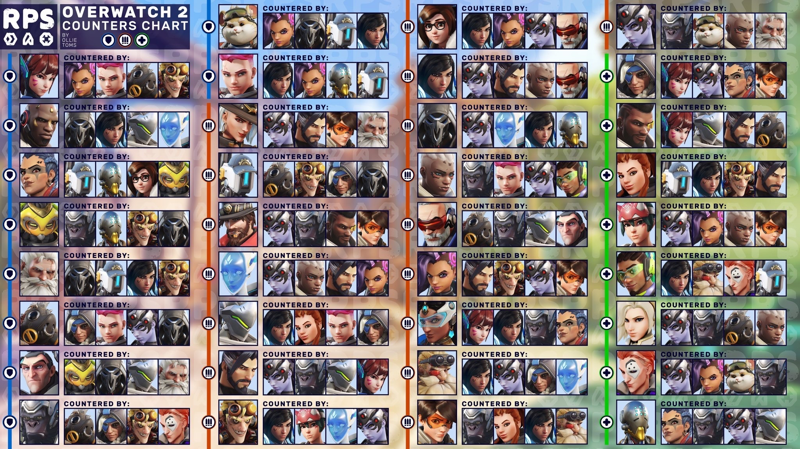
網站架構圖
判斷 角色克制
https://www.rockpapershotgun.com/overwatch-2-counters

Slide 14
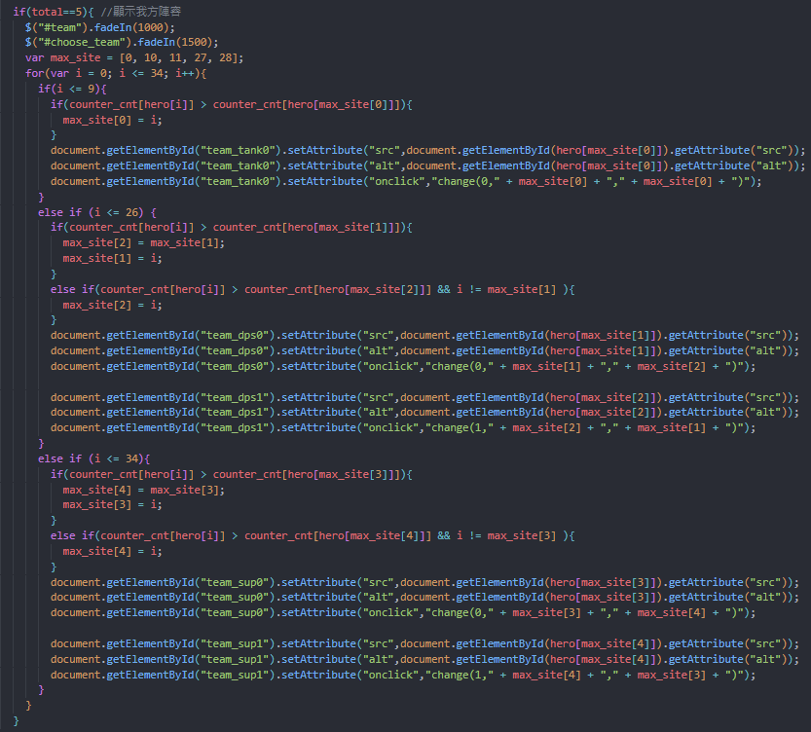
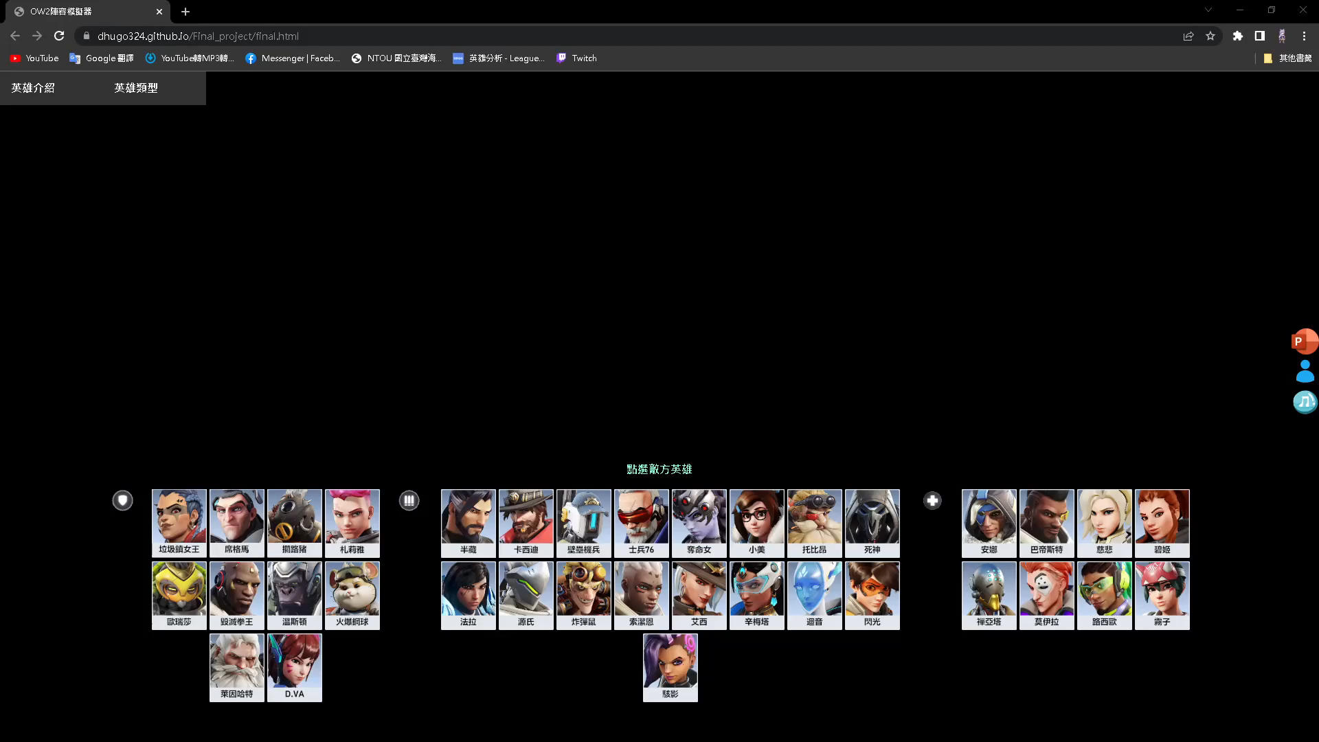
網站架構圖
顯示我方 最佳陣容

Slide 15
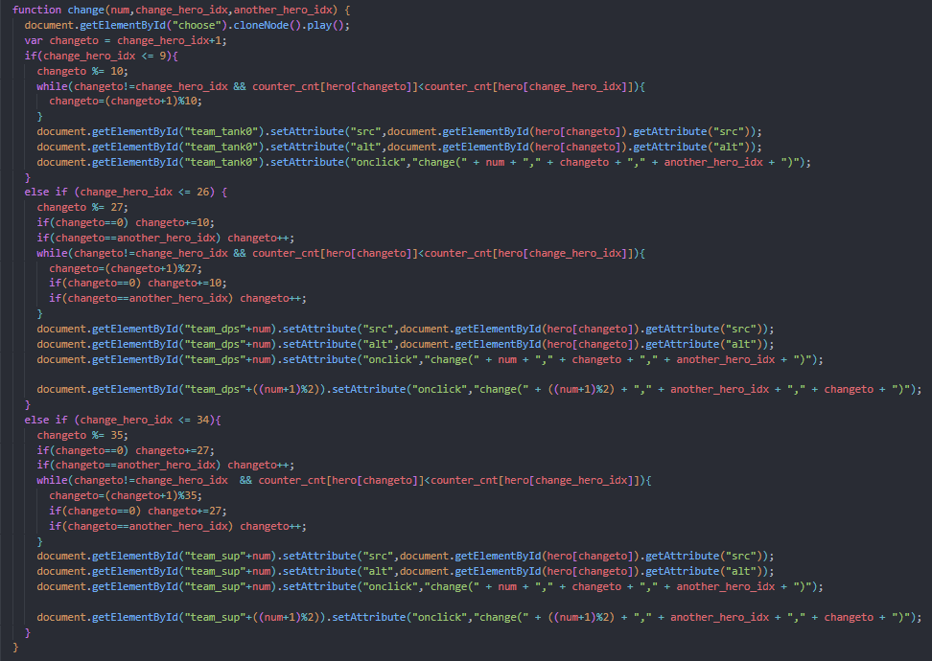
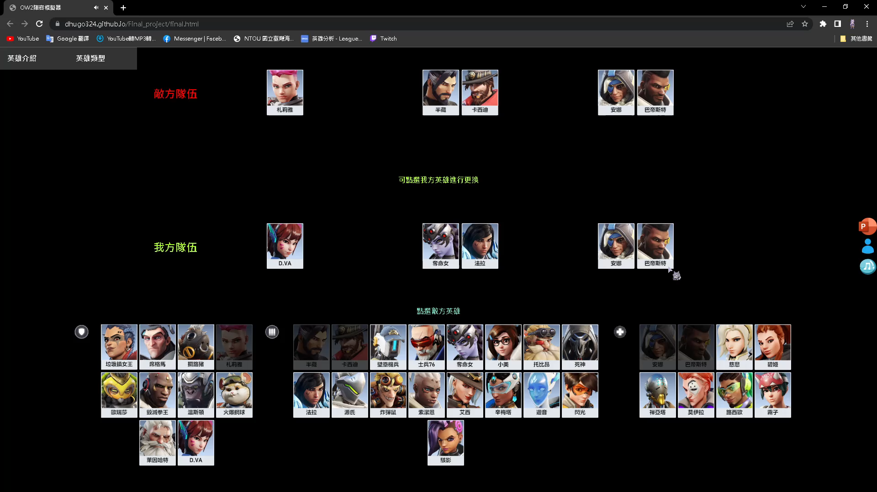
網站架構圖
多個最佳陣容 可進行更換

Slide 16
網站架構圖
顯示我方 最佳陣容

Slide 17
相關技術
HTMLS
CSS
JavaScript
-------------------------------------------------
jQuery

Slide 18
特色與特點
Overwatch2「首個」玩家輔助網站
能夠「即時」依據敵方陣容靈活選擇我方角色
提供「所有」最佳陣容
操作簡單，以符合全年齡層使用

Slide 19
分工
01057001 王家騏 | 01057107 戴毓辰
主要UI畫面設計 | 次要UI畫面設計
選擇敵方英雄判定 | 英雄克制判定
多個最佳陣容更換 | 英雄/英雄類型介紹
PPT報告

Slide 20
網站連結
https://dhugo324.github.io/Final_project/final.html

